Slide 1

第8章 SQL基本查詢指令
8-1 SELECT查詢指令
8-2 SELECT子句
8-3 WHERE子句
8-4 聚合函數的摘要查詢
8-5 群組查詢GROUP BY子句
8-6 排序ORDER BY子句

Slide 2

8-1 SELECT查詢指令-說明
DML的資料查詢指令只有一個SELECT，其基本語法如下所示：
  SELECT 欄位名稱1, 欄位名稱2, …, 欄位名稱n
  FROM 資料表名稱1, 資料表名稱2, …, 資料表名稱n
  [ WHERE 條件 ]
  [ GROUP BY 欄位名稱1, 欄位名稱2, …, 欄位名稱n ]
  [ HAVING 搜尋條件 ]
  [ ORDER BY 欄位名稱1, 欄位名稱2, …, 欄位名稱n ]

Slide 3
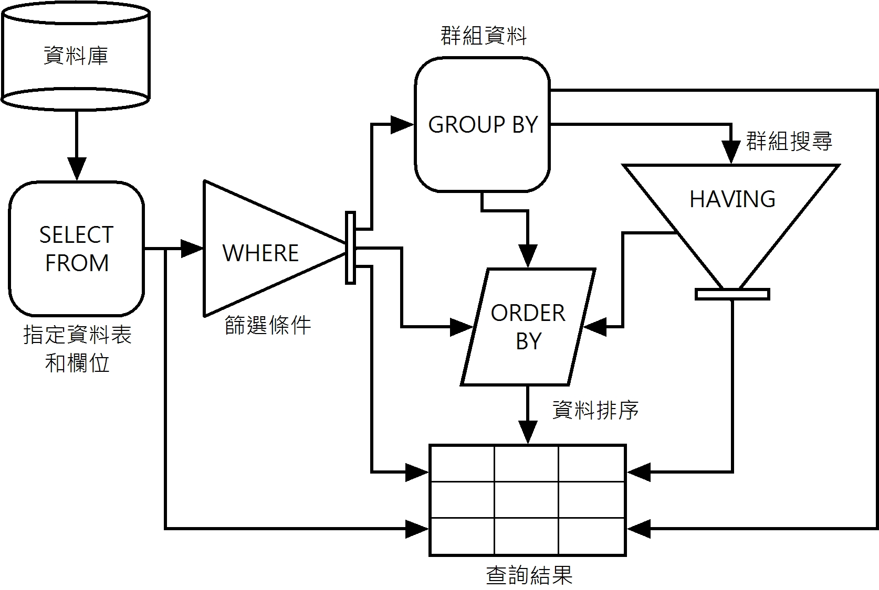
8-1 SELECT查詢指令-圖例

Slide 4
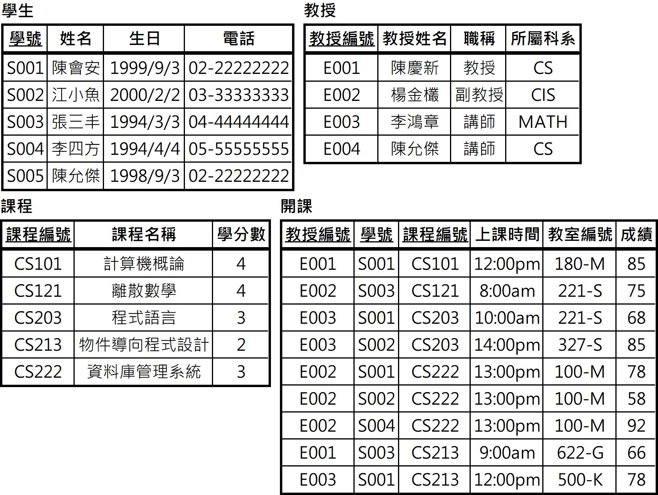
8-1 SELECT查詢指令-資料表範例

Slide 5

8-2 SELECT子句
8-2-1 顯示資料表的部分欄位
8-2-2 顯示資料表的所有欄位
8-2-3 欄位沒有重複值
8-2-4 欄位別名

Slide 6
8-2-1 顯示資料表的部分欄位-說明
SELECT指令查詢資料表時，可以指明查詢結果所需的欄位清單，換句話說，可以只查詢資料表中所需的部分欄位。

Slide 7
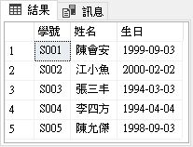
8-2-1 顯示資料表的部分欄位-
SQL查詢範例：Ch8_2_1a.sql
查詢【學生】資料表的所有學生記錄，只顯示學號、姓名和生日三個欄位，如下所示：
  SELECT 學號, 姓名, 生日 FROM 學生

Slide 8
8-2-2 顯示資料表的所有欄位-說明
如果查詢結果需要顯示資料表的所有欄位，SELECT指令可以直接使用’*’符號代表資料表的所有欄位，而不用一一列出欄位清單。

Slide 9
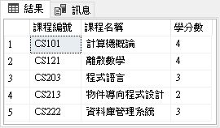
8-2-2 顯示資料表的所有欄位-
SQL查詢範例：Ch8_2_2a.sql
查詢【課程】資料表的所有課程記錄和欄位，如下所示：
  SELECT * FROM 課程

Slide 10
8-2-3 欄位沒有重複值-說明
如果資料表記錄的欄位值擁有重複值，在SELECT指令後可以使用DISTINCT指令分辨重複的欄位值，一旦欄位擁有重複值，就只會顯示其中一筆記錄。

Slide 11
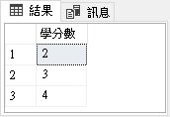
8-2-3 欄位沒有重複值-
SQL查詢範例：Ch8_2_3a.sql
查詢【課程】資料表的課程擁有幾種不同的學分數，如下所示：
  SELECT DISTINCT 學分數 FROM 課程

Slide 12
8-2-4 欄位別名-說明
SELECT指令預設使用關聯表綱要的欄位名稱來顯示查詢結果，基於顯示需要，我們可以使用AS關鍵字指定中文或英文的欄位別名。

Slide 13
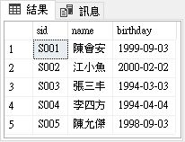
8-2-4 欄位別名-
SQL查詢範例：Ch8_2_4a.sql
查詢【學生】資料表的【學號】、【姓名】和【生日】三個欄位的所有記錄，和使用sid、name和birthday英文欄位別名來顯示欄位名稱，如下所示：
  SELECT 學號 AS sid,
  姓名 AS name,
  生日 AS birthday
  FROM 學生

Slide 14
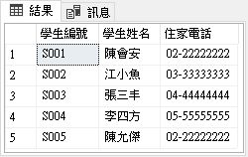
8-2-4 欄位別名-
SQL查詢範例：Ch8_2_4b.sql
查詢【學生】資料表的【學號】、【姓名】和【電話】欄位資料，為了方便閱讀，顯示的欄位名稱改為【學生編號】、【學生姓名】和【住家電話】的中文欄位別名，如下所示：
  SELECT 學號 AS 學生編號,
  姓名 AS 學生姓名,
  電話 AS 住家電話
  FROM 學生

Slide 15
8-3 WHERE子句
8-3-1 比較運算子
8-3-2 邏輯運算子
8-3-3 算術運算子

Slide 16
8-3 WHERE子句
SELECT和FROM子句是用來指定查詢範圍的哪一個資料表的哪些欄位，WHERE子句的篩選條件才是真正的查詢條件，可以過濾記錄和找出符合條件的記錄資料，其基本語法如下所示：
  WHERE 查詢條件
上述查詢條件是一個搜尋條件，我們可以使用比較和邏輯運算子建立的過濾條件，取回符合條件的記錄資料。

Slide 17
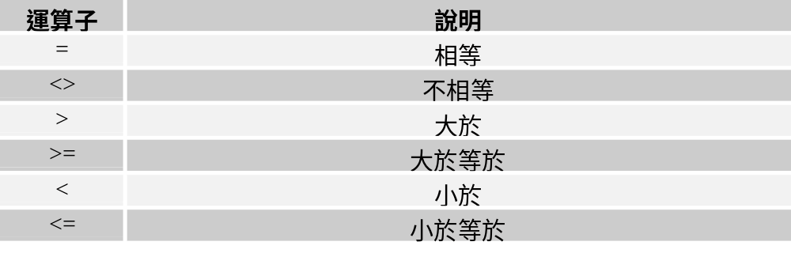
8-3-1 比較運算子-種類
WHERE子句的條件是一個運算式，運算元是欄位值，可以是文字、數值或日期/時間，在運算式可以使用的比較運算子（Comparison Operators），如下表所示：

Slide 18
8-3-1 比較運算子-條件值為字串
WHERE子句的條件運算式可以使用比較運算子執行字串比較，欄位條件的字串需要使用單引號括起。

Slide 19

8-3-1 比較運算子-條件值為字串
SQL查詢範例：Ch8_3_1a.sql
在【學生】資料表查詢學號'S002'學生的詳細資料，如下所示：
  SELECT * FROM 學生
  WHERE 學號 = 'S002'

Slide 20
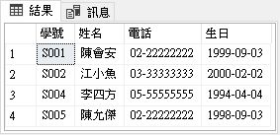
8-3-1 比較運算子-條件值為字串
SQL查詢範例：Ch8_3_1b.sql
在【學生】資料表查詢學號不等於’S003'的學生記錄和欄位資料，如下所示：
  SELECT * FROM 學生
  WHERE 學號 <> ‘S003'

Slide 21
8-3-1 比較運算子-條件值為數值
WHERE子句的條件運算式如果使用數值進行比較，數值欄位不需使用單引號括起。

Slide 22

8-3-1 比較運算子-條件值為數值
SQL查詢範例：Ch8_3_1c.sql
查詢【課程】資料表的【學分數】欄位等於4的課程記錄，如下所示：
  SELECT * FROM 課程
  WHERE 學分數 = 4

Slide 23
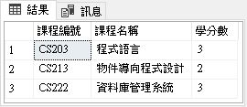
8-3-1 比較運算子-條件值為數值
SQL查詢範例：Ch8_3_1d.sql
查詢【課程】資料表的【學分數】欄位小於等於3的課程記錄，如下所示：
  SELECT * FROM 課程
  WHERE 學分數 <= 3

Slide 24
8-3-1 比較運算子-條件值為日期/時間
WHERE子句的條件運算式如果是日期/時間的比較，如同字串，也需要使用單引號括起。

Slide 25

8-3-1 比較運算子-條件值為日期/時間
SQL查詢範例：Ch8_3_1e.sql
查詢【學生】資料表學生的生日是2000-02-02的學生記錄，如下所示：
  SELECT * FROM 學生
  WHERE 生日 = ‘2000-02-02'

Slide 26
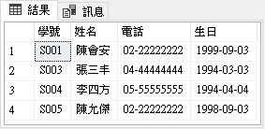
8-3-1 比較運算子-條件值為日期/時間
SQL查詢範例：Ch8_3_1f.sql
查詢【學生】資料表的生日小於2000-02-02的學生記錄，如下所示：
  SELECT * FROM 學生
  WHERE 生日 < ‘2000-02-02'

Slide 27
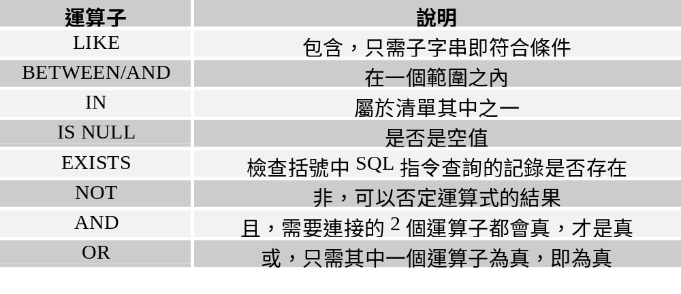
8-3-2 邏輯運算子-種類
WHERE子句的條件運算式可以使用邏輯運算子（Logical Operators）執行多樣化比較，或連接多條件建立複雜的邏輯運算式，如下表所示：

Slide 28
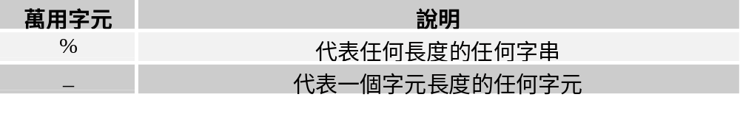
8-3-2 邏輯運算子-LIKE包含子字串運算子
WHERE子句的條件欄位可以使用LIKE運算子進行比較，LIKE運算子是子字串查詢，只需是子字串就符合條件，配合萬用字元可以進行範本字串的比對，如下表所示：

Slide 29
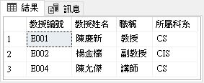
8-3-2 邏輯運算子-LIKE包含子字串運算子
SQL查詢範例：Ch8_3_2a.sql
查詢【教授】資料表屬於資訊相關科系CS和CIS的教授記錄，如下所示：
  SELECT * FROM 教授
  WHERE 所屬科系 LIKE '%S%'

Slide 30
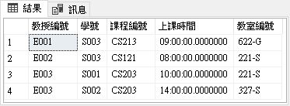
8-3-2 邏輯運算子-LIKE包含子字串運算子
SQL查詢範例：Ch8_3_2b.sql
查詢【開課】資料表中，上課教室是在二樓的學生上課資料，使用的是範本比對，如下所示：
  SELECT 教授編號, 學號, 課程編號, 上課時間, 教室編號
  FROM 開課
  WHERE 教室編號 LIKE '%2_-%'

Slide 31
8-3-2 邏輯運算子-IS NULL運算子
如果查詢資料表中指定欄位值是否為空值NULL，可以使用IS NULL運算式和欄位值進行比較。

Slide 32
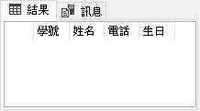
8-3-2 邏輯運算子-IS NULL運算子
SQL查詢範例：Ch8_3_2c.sql
查詢【學生】資料表沒有電話資料的學生記錄，也就是【電話】欄位是空值，如下所示：
  SELECT * FROM 學生
  WHERE 電話 IS NULL

Slide 33
8-3-2 邏輯運算子-EXISTS運算子
EXISTS運算子可以檢查括號中的SQL查詢指令所查詢的記錄是否存在，通常是使用在SQL的子查詢（Subquery），在第9章有進一步說明。

Slide 34
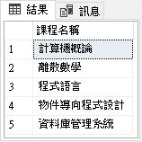
8-3-2 邏輯運算子-EXISTS運算子
SQL查詢範例：Ch8_3_2d.sql
在【開課】資料表找出有學生修課的課程清單，如下所示：
  SELECT 課程名稱 FROM 課程
  WHERE EXISTS (SELECT 課程編號 FROM 開課
  WHERE 課程.課程編號 = 開課.課程編號 )

Slide 35
8-3-2 邏輯運算子-BETWEEN/AND範圍運算子
BETWEEN/AND運算子定義欄位值符合一個範圍，範圍值可以是文字、數值或和日期/時間資料。

Slide 36
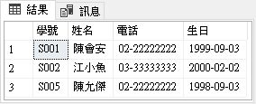
8-3-2 邏輯運算子-BETWEEN/AND範圍運算子
SQL查詢範例：Ch8_3_2e.sql
查詢【學生】資料表【生日】欄位的範圍是1997年1月1日到2000年12月31日出生的學生記錄，如下所示：
  SELECT * FROM 學生
  WHERE 生日 BETWEEN '1997-1-1' AND '2000-12-31'

Slide 37
8-3-2 邏輯運算子-BETWEEN/AND範圍運算子
SQL查詢範例：Ch8_3_2f.sql
因為學生修課學分數還差2~3個學分，請查詢【課程】資料表看看還有哪些課程可以修，如下所示：
  SELECT * FROM 課程
  WHERE 學分數 BETWEEN 2 AND 3

Slide 38
8-3-2 邏輯運算子-IN運算子
IN運算子只需清單其中之一即可，需要列出一串文字或數值清單作為條件，如果欄位值是其中之一就符合條件。

Slide 39
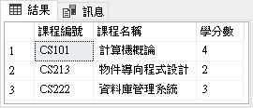
8-3-2 邏輯運算子-IN運算子
SQL查詢範例：Ch8_3_2g.sql
目前有一位學生已經修了CS101、CS222、CS100和CS213四門課，所以準備查詢【課程】資料表關於這些課程的詳細資料，如下所示：
  SELECT * FROM 課程
  WHERE 課程編號 IN ('CS101', 'CS222', 'CS100', 'CS213')

Slide 40
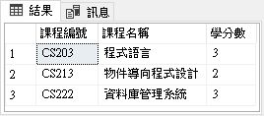
8-3-2 邏輯運算子-IN運算子
SQL查詢範例：Ch8_3_2h.sql
學生修課的學分數還差2~3個學分，請使用IN運算子查詢【課程】資料表，看看還有哪些課程可以修，如下所示：
  SELECT * FROM 課程
  WHERE 學分數 IN (2, 3)

Slide 41
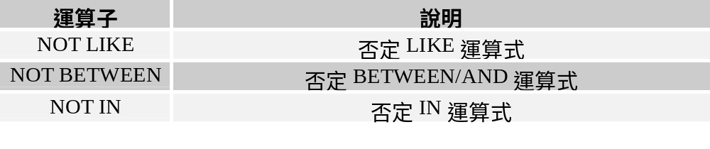
8-3-2 邏輯運算子-NOT運算子
NOT運算子是用來搭配之前的邏輯運算子，可以取得與條件相反的查詢結果，如下表所示：

Slide 42

8-3-2 邏輯運算子-NOT運算子
SQL查詢範例：Ch8_3_2i.sql
學生已經修了CS101、CS222、CS100和CS213四門課，請查詢【課程】資料表，看看還有什麼課程可以修，如下所示：
  SELECT * FROM 課程
  WHERE 課程編號 NOT IN ('CS101', 'CS222', 'CS100', 'CS213')

Slide 43
8-3-2 邏輯運算子-AND與OR運算子
AND運算子連接的前後運算元都必須同時為真，整個WHERE子句的條件才為真。OR運算子在WHERE子句連接的前後條件，只需任何一個條件為真，即為真。

Slide 44

8-3-2 邏輯運算子-AND與OR運算子
SQL查詢範例：Ch8_3_2j.sql
查詢【課程】資料表的【課程編號】欄位包含'1'子字串，「且」【課程名稱】欄位有'程式'子字串，如下所示：
  SELECT * FROM 課程
  WHERE 課程編號 LIKE '%1%' AND 課程名稱 LIKE '%程式%'

Slide 45
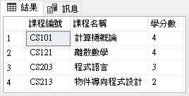
8-3-2 邏輯運算子-AND與OR運算子
SQL查詢範例：Ch8_3_2k.sql
查詢【課程】資料表的【課程編號】欄位包含'1'子字串，「或」【課程名稱】欄位有'程式'子字串，如下所示：
  SELECT * FROM 課程
  WHERE 課程編號 LIKE '%1%' OR 課程名稱 LIKE '%程式%'

Slide 46
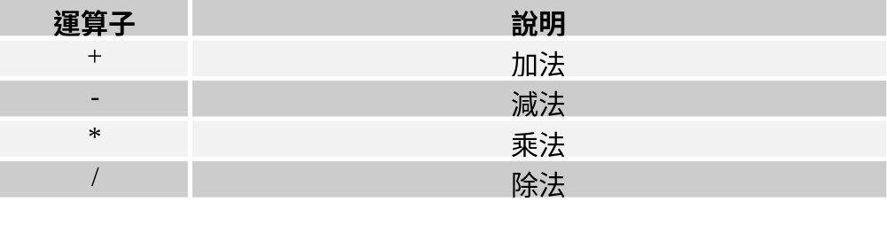
8-3-3 算術運算子-說明
WHERE子句的運算式條件可以使用算術運算子（Arithmetic Operators），算術運算子可以使用SELECT指令的欄位清單，用來計算2個欄位的和，使用各欄位組成一個算術運算式或是加上一個固定值。

Slide 47
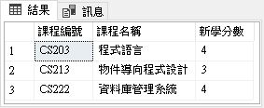
8-3-3 算術運算子-
SQL查詢範例：Ch8_3_3a.sql
因為課程學分數小於4的課程都增加了上課時數，所以學分數需要加1，在尚未更新【課程】資料表前，請使用算術運算式查詢【課程】資料表的課程資料，替課程的學分數自動加1，如下所示：
  SELECT 課程編號, 課程名稱, 學分數 + 1 AS 新學分數
  FROM 課程
  WHERE 學分數 < 4

Slide 48
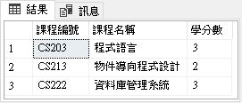
8-3-3 算術運算子-
SQL查詢範例：Ch8_3_3b.sql
查詢【課程】資料表的【學分數】欄位，小於平均值10.0/3.0= 3.333的課程記錄，如下所示：
  SELECT * FROM 課程
  WHERE 學分數 < (10.0 / 3.0)

Slide 49
8-4 聚合函數的摘要查詢
8-4-1 COUNT()函數
8-4-2 AVG()函數
8-4-3 MAX()函數
8-4-4 MIN()函數
8-4-5 SUM()函數

Slide 50
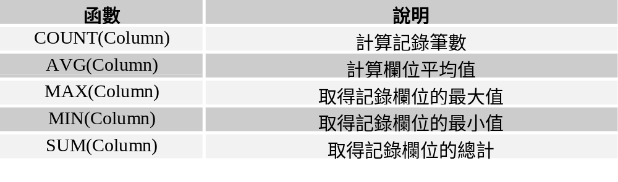
8-4 聚合函數的摘要查詢
「聚合函數」（Aggregate Functions）也稱為「欄位函數」（Column Functions），可以進行選取記錄欄位值的筆數、平均、範圍和統計函數，以便提供進一步欄位資料的分析結果。
一般來說，如果SELECT指令敘述擁有聚合函數，我們稱為「摘要查詢」（Summary Query）。常用的聚合函數說明，如下表所示：

Slide 51
8-4-1 COUNT()函數-範例1
SQL查詢範例：Ch8_4_1a.sql
查詢【學生】資料表的學生總數，如下所示：
  SELECT COUNT(*) FROM 學生
SQL查詢範例：Ch8_4_1b.sql
在【學生】資料表查詢擁有姓名的學生總數，即【姓名】欄位不是空值的記錄數，如下所示：
  SELECT COUNT(姓名) FROM 學生

Slide 52
8-4-1 COUNT()函數-範例2
SQL查詢範例：Ch8_4_1c.sql
因為大部分課程的學分數是3，查詢【課程】資料表的【學分數】欄位大於3的課程總數，如下所示：
  SELECT COUNT(*) FROM 課程
  WHERE 學分數 > 3

Slide 53

8-4-2 AVG()函數-範例
SQL查詢範例：Ch8_4_2a.sql
在【課程】資料表查詢各門課程的平均學分數，如下所示：
  SELECT AVG(學分數) FROM 課程
SQL查詢範例：Ch8_4_2b.sql
在【課程】資料表查詢【課程編號】欄位包含'2'子字串的課程總數和學分的平均值，如下所示：
  SELECT COUNT(*) AS 計數,
  AVG(學分數) AS 平均
  FROM 課程 WHERE 課程編號 LIKE '%2%'

Slide 54
8-4-3 MAX()函數-範例
SQL查詢範例：Ch8_4_3a.sql
在【學生】資料表查詢年紀最小學生的生日，如下所示：
  SELECT MAX(生日) FROM 學生
SQL查詢範例：Ch8_4_3b.sql
在【課程】資料表查詢【課程編號】欄位包含'2'子字串的最大學分數，如下所示：
  SELECT MAX(學分數) FROM 課程
  WHERE 課程編號 LIKE '%2%'

Slide 55
8-4-4 MIN()函數-範例
SQL查詢範例：Ch8_4_4a.sql
在【學生】資料表查詢最年長學生的生日，如下所示：
  SELECT MIN(生日) FROM 學生
SQL查詢範例：Ch8_4_4b.sql
在【課程】資料表查詢【課程編號】欄位包含'2'子字串的最少學分數，如下所示：
  SELECT MIN(學分數) FROM 課程
  WHERE 課程編號 LIKE '%2%'

Slide 56

8-4-5 SUM()函數-範例
SQL查詢範例：Ch8_4_5a.sql
在【課程】資料表查詢【學分數】欄位的總和與平均，如下所示：
  SELECT SUM(學分數), AVG(學分數)
  FROM 課程
SQL查詢範例：Ch8_4_5b.sql
在【課程】資料表計算【課程編號】欄位包含'2'子字串的學分數總和，如下所示：
  SELECT SUM(學分數) FROM 課程
  WHERE 課程編號 LIKE '%2%'

Slide 57
8-5 群組查詢GROUP BY子句
8-5-1 GROUP BY子句的基礎
8-5-2 GROUP BY與WHERE和HAVING子句

Slide 58
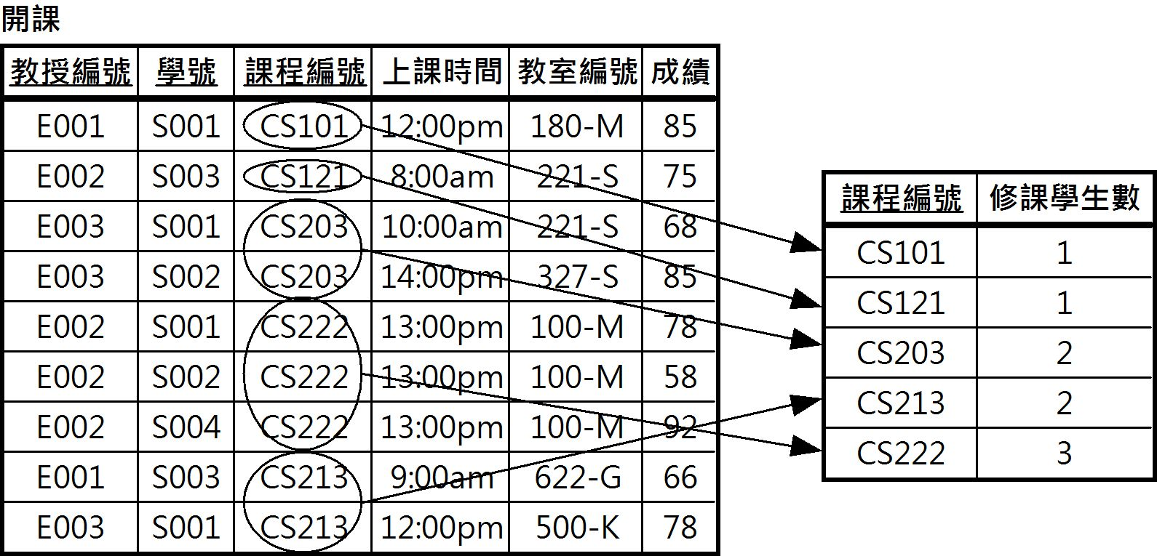
8-5-1 GROUP BY子句的基礎-說明
群組是以指定欄位進行分類，將欄位值中重複的值結合起，例如：在【開課】資料表統計每一門課有多少位學生修課，【課程編號】欄位是建立群組的欄位，可以將修此課程的學生結合起來，如下圖所示：

Slide 59
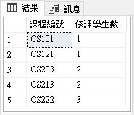
8-5-1 GROUP BY子句的基礎-
SQL查詢範例：Ch8_5_1a.sql
在【課程】資料表查詢課程編號和計算每一門課程有多少位學生修課，如下所示：
  SELECT 課程編號, COUNT(*) AS 修課學生數
  FROM 開課
  GROUP BY 課程編號

Slide 60
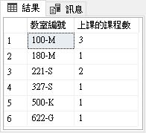
8-5-1 GROUP BY子句的基礎-
SQL查詢範例：Ch8_5_1b.sql
在【開課】資料表查詢統計每一間教室提供給幾門課程作為教室，如下所示：
  SELECT 教室編號, COUNT(*) AS 上課的課程數
  FROM 開課
  GROUP BY 教室編號

Slide 61
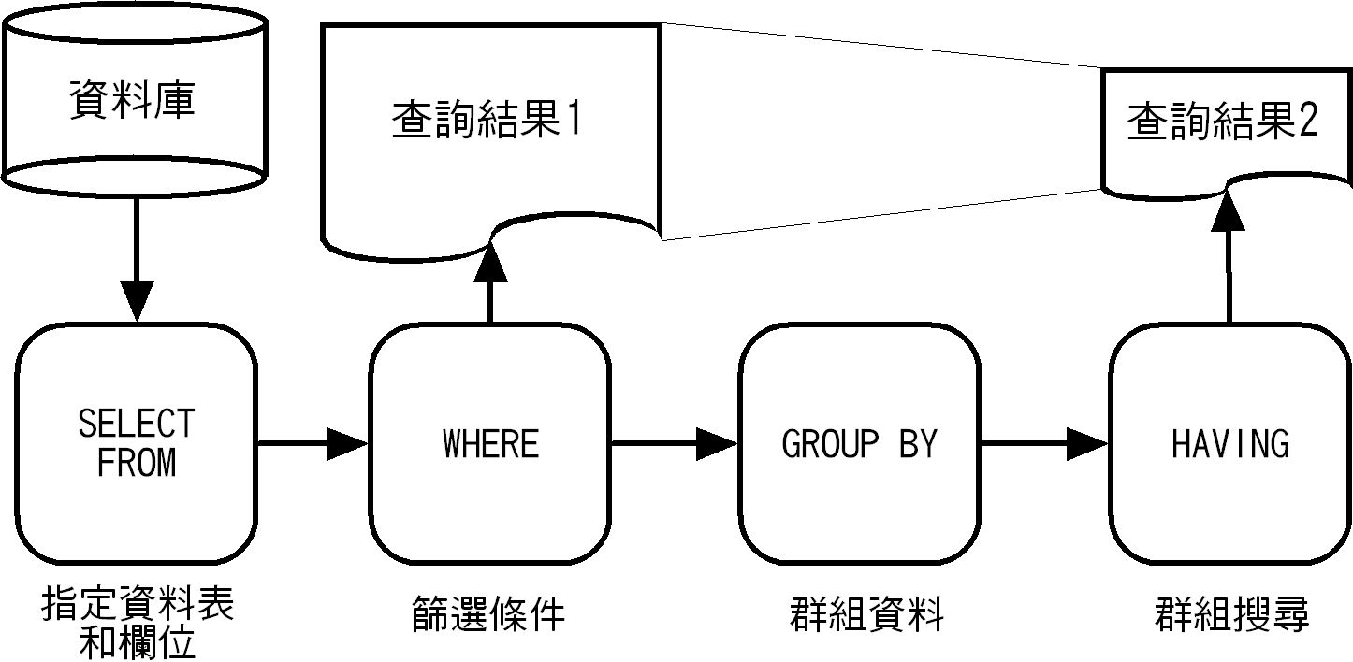
8-5-2 GROUP BY與WHERE和HAVING子句-
說明
GROUP BY子句的群組可以進一步使用WHERE子句的條件進行篩選，或是HAVING子句進行搜尋。
HAVING子句是群組中的搜尋條件。

Slide 62

8-5-2 GROUP BY與WHERE和HAVING子句-
SQL查詢範例：Ch8_5_2a.sql
在【開課】資料表找出有幾位學生有修課程CS222，如下所示：
  SELECT 課程編號, COUNT(*) AS 修課學生數
  FROM 開課
  WHERE 課程編號 = 'CS222' GROUP BY 課程編號

Slide 63
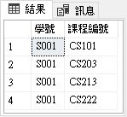
8-5-2 GROUP BY與WHERE和HAVING子句-
SQL查詢範例：Ch8_5_2b.sql
在【開課】資料表找出學生S001修課的課程清單，如下所示：
  SELECT 學號, 課程編號 FROM 開課
  GROUP BY 課程編號, 學號
  HAVING 學號 = 'S001'

Slide 64
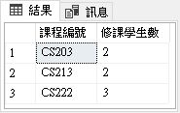
8-5-2 GROUP BY與WHERE和HAVING子句-
SQL查詢範例：Ch8_5_2c.sql
在【開課】資料表找出一門課程有超過2位學生修課的課程清單，如下所示：
  SELECT 課程編號, COUNT(*) AS 修課學生數
  FROM 開課
  GROUP BY 課程編號
  HAVING COUNT(*) >= 2

Slide 65
8-6 排序ORDER BY子句-說明
SQL指令的查詢結果如果需要以指定欄位進行排序，可以使用ORDER BY子句指定依照欄位由小到大或由大到小進行排序。
  由小到大排序：在SQL指令的WHERE子句或GROUP BY之後加上ORDER BY子句，就可以指定顯示資料的排序欄位。
  由大到小排序：如果查詢結果的排序順序是倒過來由大到小，只需在ORDER BY子句的最後加上DESC指令。

Slide 66
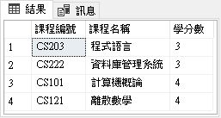
8-6 排序ORDER BY子句-由小到大排序
在SQL指令的WHERE子句或GROUP BY之後，加上ORDER BY子句，可以指定顯示資料的排序欄位。
SQL查詢範例：Ch8_6a.sql
在【課程】資料表查詢【學分數】欄位大於等於3的課程記錄，並且使用【學分數】欄位進行從小到大的排序，如下所示：
SELECT * FROM 課程
WHERE 學分數 >= 3
ORDER BY 學分數 ASC

Slide 67
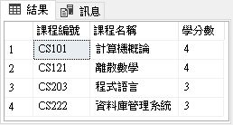
8-6 排序ORDER BY子句-由大到小排序
如果查詢結果的排序順序是倒過來由大到小，只需在ORDER BY子句的最後加上DESC指令。
SQL查詢範例：Ch8_6b.sql
在【課程】資料表查詢【學分數】欄位大於等於3的課程記錄，並且使用【學分數】欄位進行從大到小排序，如下所示：
SELECT * FROM 課程
WHERE 學分數 >= 3
ORDER BY 學分數 DESC

Slide 68
End

